Slide 1

Отчет об исполнении бюджета Чунского муниципального округа за 2025 год
(к проекту решения Думы Чунского муниципального округа)

Slide 2
Чунский район образован 12 декабря 1953 года
С 1 января 2024 г. является Чунским муниципальным округом.
(Закон Иркутской области от 24.11.2023 № 148-ОЗ)
Площадь 28 036,8 кв.км.
Численность населения 26 038 человек
(по данным на 01.01.2025 года)

Slide 3
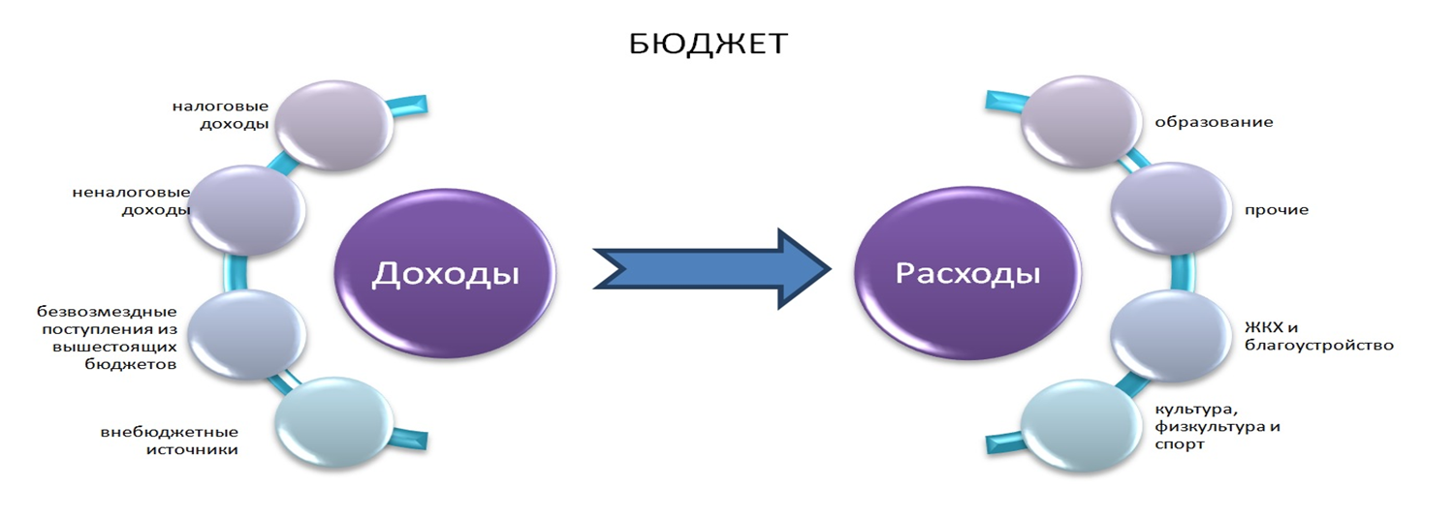
Бюдже́т (франц. bougette – кожаный мешок, сумка), форма образования и расходования денежных средств, предназначенных для финансового обеспечения задач и функций государства и местного самоуправления.
Если расходная часть бюджета превышает доходную, то бюджет сводится с дефицитом.
Превышение доходов над расходами образует положительный остаток бюджета (профицит).
Сбалансированность бюджета по доходам и расходам — основополагающее требование, предъявляемое к органам, составляющим и утверждающим бюджет.
Если расходная часть бюджета превышает доходную, то бюджет сводится с дефицитом.
Превышение доходов над расходами образует положительный остаток бюджета (профицит).
Сбалансированность бюджета по доходам и расходам — основополагающее требование, предъявляемое к органам, составляющим и утверждающим бюджет.

Slide 4
Показатели социально-экономического развития Чунского муниципального округа за 2025 год
Наименование показателя | Ед. изм. | Факт 2025 года | Факт 2024 года | Динамика, %
Выручка от реализации продукции, работ, услуг (в действующих ценах) | млн.руб. | 5908,5 | 5902,3 | 100,1
Выручка от реализации продукции, работ, услуг на душу населения | тыс. руб. | 226,9 | 223,2 | 101,7
Промышленное производство:
Объем отгруженных товаров собственного производства, выполненных работ и услуг | млн.руб. | 2892,8 | 2849,3 | 101,5
Обрабатывающие производства
Объем отгруженных товаров собственного производства, выполненных работ и услуг | млн.руб. | 2616,6 | 2567,7 | 101,9
Обеспечение электрической энергией, газом и паром; кондиционирование воздуха:
Объем отгруженных товаров собственного производства, выполненных работ и услуг | млн.руб. | 206,8 | 210,0 | 98,5
Водоснабжение; водоотведение, организация сбора и утилизации отходов, деятельность по ликвидации загрязнений:
Объем отгруженных товаров собственного производства, выполненных работ и услуг | млн.руб. | 69,4 | 71,6 | 96,9
Сельское, лесное хозяйство, охота, рыбаловство и рыбоводство:
Валовый выпуск продукции в сельхозорганизациях (КФХ) | млн.руб. | 32,1 | 20,3 | 158,1
Строительство:
Ввод в действие жилых домов | кв. м | 3870,0 | 3269,0 | 118,4
Введено жилья на душу населения | кв. м |  | 0,1 | 0,0
Пассажирооборот | тыс. пас/км | 1261,2 | 1387,3 | 90,9
Торговля оптовая и розничная; ремонт автотранспортных средств и мотоциклов:
Розничный товарооборот | млн.руб. | 4108,4 | 3771,8 | 108,9
Малый бизнес:
Число действующих малых предприятий | ед. | 24,0 | 27,0 | 88,9
Уд. вес выручки предприятий малого бизнеса в выручке в целом по МО | % | 88,0 | 96,2 | 91,5
Численность населения | тыс. чел. | 26,0 | 26,4 | 98,6
Среднесписочная численность работающих | тыс. чел. | 7,2 | 7,0 | 102,1
Среднемесячная начисленная заработная плата (без выплат социального характера) | руб. | 56624,0 | 50092,0 | 113,0
Фонд оплаты труда | млн.руб. | 4855,8 | 4183,7 | 116,1
Задолженность по заработной плате в целом по МО | тыс.руб. | 0,0 | 0,0
в том числе по бюджетным учреждениям | тыс.руб. | 0,0 | 0,0

Slide 5
Основные характеристики исполнения бюджета Чунского муниципального округа за 2025 год
Млн. руб.

Slide 6
Динамика поступления налоговых доходов за 2023-2025 годы

Slide 7
Поступление налоговых доходов за 2025 год

Slide 8
Динамика поступления неналоговых доходов за 2023-2025 годы

Slide 9
Поступление неналоговых доходов за 2025 год

Slide 10
Анализ поступления межбюджетных трансфертов в бюджет за 2023 – 2025 годы

Slide 11
Расходы бюджета за 2025 год
Национальная безопасность и правоохранительная деятельность
32,6
В млн. руб.
Национальная оборона
3,7
Общегосударственные вопросы
229,1
Физическая культура и спорт
63,9
Расходы бюджета
2 505,7
Национальная экономика
119,1
Социальная политика
39,1
Жилищно-коммунальное хозяйство
291,4
Культура, кинематография
124,0
Образование
1 601,1
Охрана окружающей среды
1,7

Slide 12
Структура расходов бюджета в процентном отношении

Slide 13
Бюджет Чунского муниципального округа за 2025 год исполнялся по 26 муниципальным программам и 2 государственным программам
Муниципальная программа «Переселение граждан из ветхого и аварийного жилищного фонда» | Муниципальная программа «Молодым семьям - доступное жилье»
Муниципальная программа «Пожарная безопасность» | Муниципальная программа «Экономическое развитие»
Муниципальная программа «Поощрение граждан и организаций за заслуги в социально-экономическом развитии» | Государственная программа Иркутской области «Развитие сельского хозяйства и регулирование рынков сельскохозяйственной продукции, сырья и продовольствия»
Муниципальная программа «Развитие муниципальной службы» | Государственная программа Иркутской области «Управление государственными финансами Иркутской области»
Муниципальная программа «Молодежь Чунского муниципального округа Иркутской области» | Муниципальная программа «Обеспечение услугами связи малонаселенных населенных пунктов»
Муниципальная программа «Повышение финансовой грамотности населения» | Муниципальная программа «Развитие дорожного хозяйства»
Муниципальная программа «Комплексные меры профилактики злоупотребления наркотическими средствами, токсическими и психотропными веществами» | Муниципальная программа «Муниципальная собственность»
Муниципальная программа «Социальная поддержка населения» | Муниципальная программа «Муниципальное управление»
Муниципальная программа «Здоровье» | Муниципальная программа «Формирование современной городской среды»
Муниципальная программа «Развитие системы образования» | Муниципальная программа «Развитие сельского хозяйства и регулирование рынков сельскохозяйственной продукции, сырья и продовольствия»
Муниципальная программа «Развитие культуры и спорта» | Муниципальная программа «Охрана труда»
Муниципальная программа «Безопасность» | Муниципальная программа «Реализация государственной национальной политики»
Муниципальная программа «Транспортное обслуживание населения» | Муниципальная программа «Профилактика правонарушений»
Муниципальная программа «Развитие коммунальной инфраструктуры» | Муниципальная программа «Благоустройство территории»
Всего на реализацию программных мероприятий было запланировано средств бюджетов всех уровней – 2 594,5 млн. руб., в том числе:
за счет средств местного бюджета 948,2 млн. руб.,
за счет средств федерального бюджета – 164,8 млн. руб.,
за счет средств бюджета Иркутской области – 1 484,5 млн. руб.
Фактическое освоение средств (финансирование) в отчетном году всего 2 468,3 млн. руб. (95,1%), в том числе по источникам финансирования:
за счет средств местного бюджета 882,7 млн. руб.,
за счет средств федерального бюджета – 164,8 млн. руб.,
за счет средств бюджета Иркутской области – 1 420,8 млн. руб. тыс. руб. (92,7%).

Slide 14
Исполнение бюджета по муниципальным программам за 2025 год
млн. руб.

Slide 15
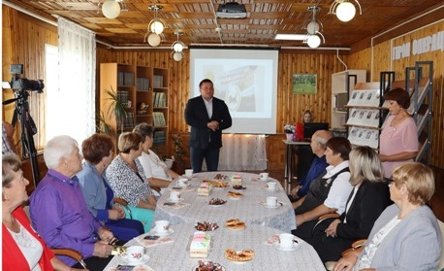
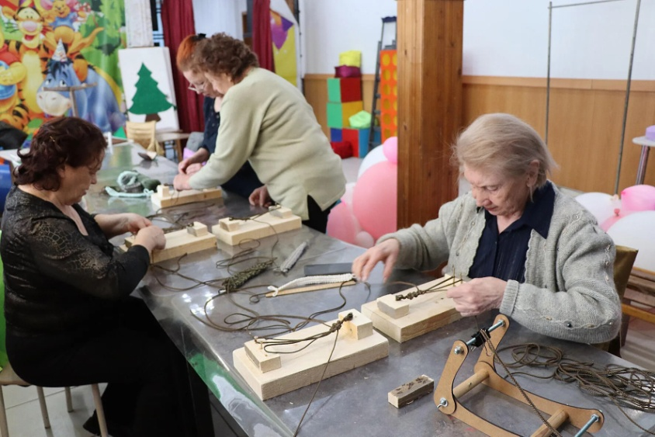
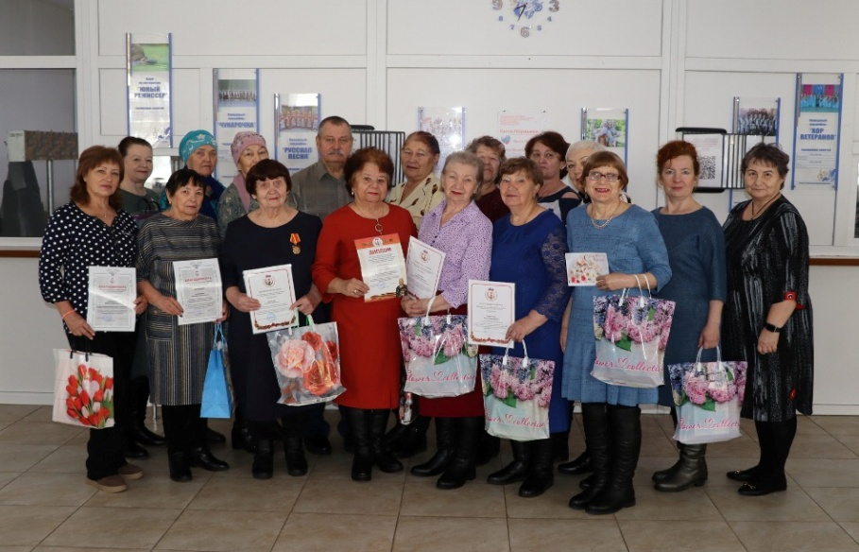
Муниципальная программа
Чунского муниципального округа
«Социальная поддержка населения»
Исполнение по программе составило 100 %
Подпрограмма «Оказание мер социальной поддержки отдельным категориям граждан» – 0,2 млн. руб.;
Подпрограмма "Ветераны и ветеранское движение» – 0,4 млн. руб.;
Подпрограмма "Укрепление семьи, поддержка материнства и детства» – 0,0 млн. руб.

Slide 16
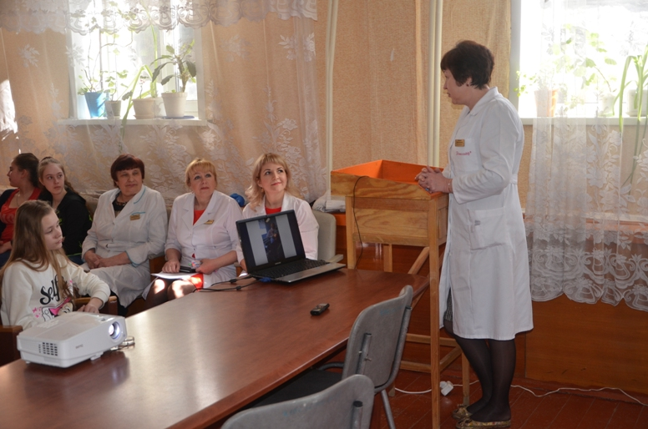
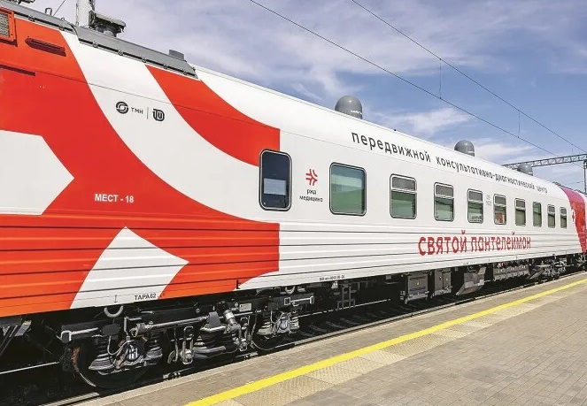
Муниципальная программа
Чунского муниципального округа
«Здоровье»
Исполнение по программе составило 99,8 %
Подпрограмма «Создание условий для оказания медицинской помощи населению» - 0,2 млн. руб.;
Подпрограмма «Укрепление общественного здоровья»– 0,0 млн. руб.

Slide 17
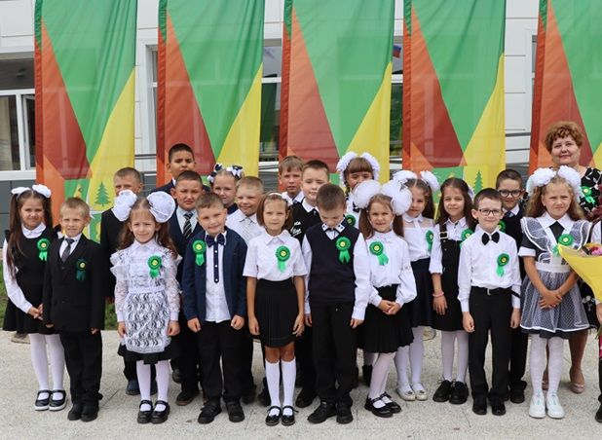
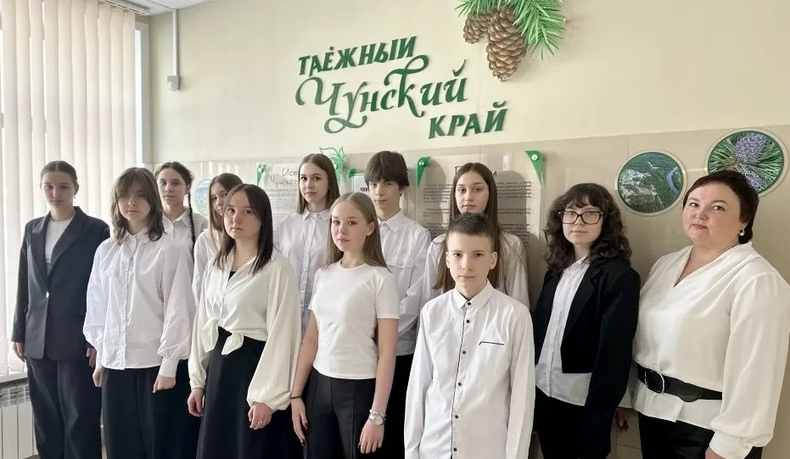
Муниципальная программа
Чунского муниципального округа
«Развитие системы образования»
Исполнение по программе составило 98,3 %
Подпрограмма «Дошкольное образование» - 496,6 млн. руб.;
Подпрограмма «Начальное общее, основное общее, среднее общее образование»– 971,9 млн. руб.;
Подпрограмма «Дополнительное образование детей в сфере образования» - 36,3 млн. руб.;
Подпрограмма «Отдых, оздоровление и занятость детей и подростков» - 5,5 млн. руб.;
Подпрограмма «Обеспечение реализации и прочие мероприятия муниципальной программы» - 79,7 млн. руб.

Slide 18
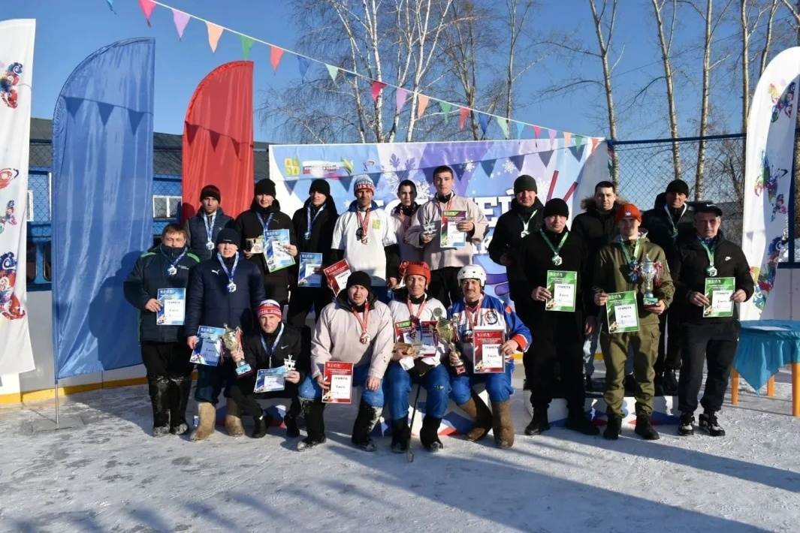
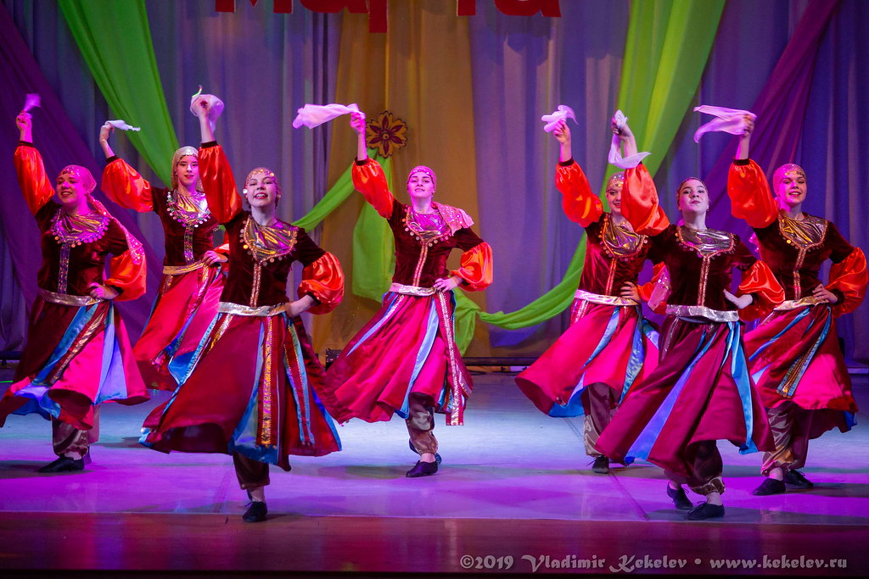
Муниципальная программа
Чунского муниципального округа
«Развитие культуры и спорта»
Исполнение по программе составило 73,9%
Подпрограмма «Развитие библиотечного дела» - 21,3 млн. руб.;
Подпрограмма «Организация досуга и предоставление услуг организаций культуры»– 81,8 млн. руб.;
Подпрограмма «Развитие физической культуры и массового спорта» - 63,8 млн. руб.;
Подпрограмма «Дополнительное образование детей в сфере культуры» - 18,7 млн. руб.;
Подпрограмма «Обеспечение реализации муниципальной программы» - 20,4 млн. руб.

Slide 19
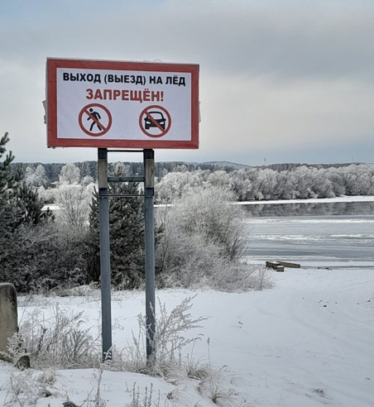
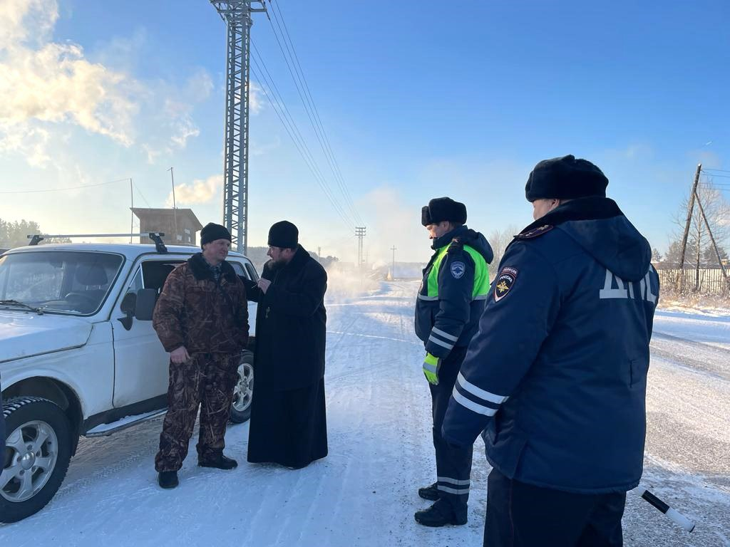
Муниципальная программа
Чунского муниципального округа
«Безопасность»
Исполнение по программе составило 96,8 %
Подпрограмма «Вопросы гражданской обороны и защиты населения от чрезвычайных ситуаций» - 1,0 млн. руб.;
Подпрограмма «Развитие, содержание и обеспечение деятельности ЕДДС» - 11,9 млн. руб.
Подпрограмма «Профилактика экстремистской и террористической деятельности» – 4,5 млн. руб.;

Slide 20
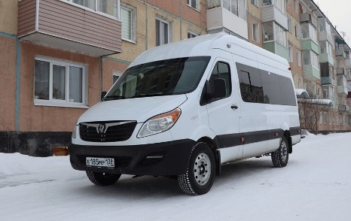
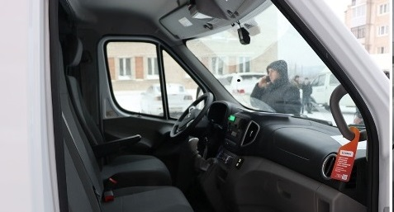
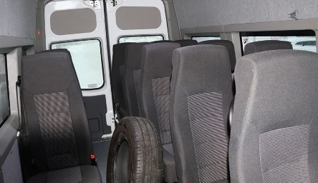
Муниципальная программа
Чунского муниципального округа
«Транспортное обслуживание населения»
Исполнение по программе составило 96,5 %
Программа «Транспортное обслуживание населения» – 4,0 млн. руб.

Slide 21
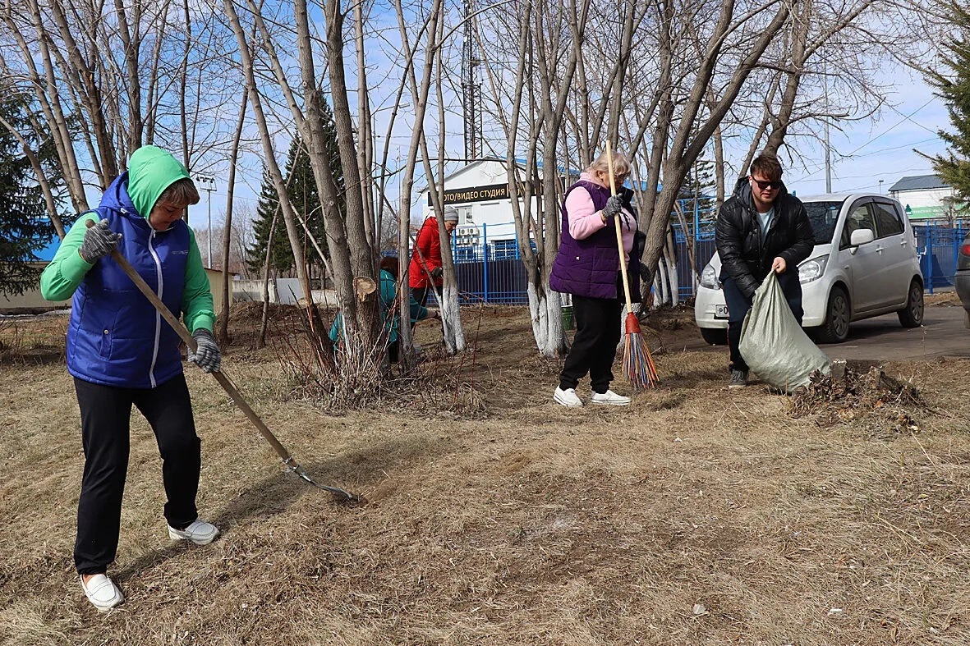
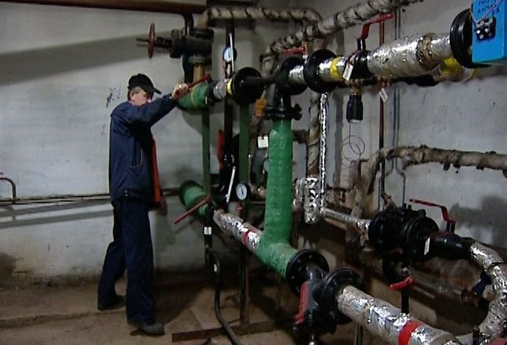
Муниципальная программа
Чунского муниципального округа
«Развитие коммунальной инфраструктуры»
Исполнение по программе составило 99,9 %
Программа «Развитие коммунальной инфраструктуры» - 97,8 млн. руб.;

Slide 22
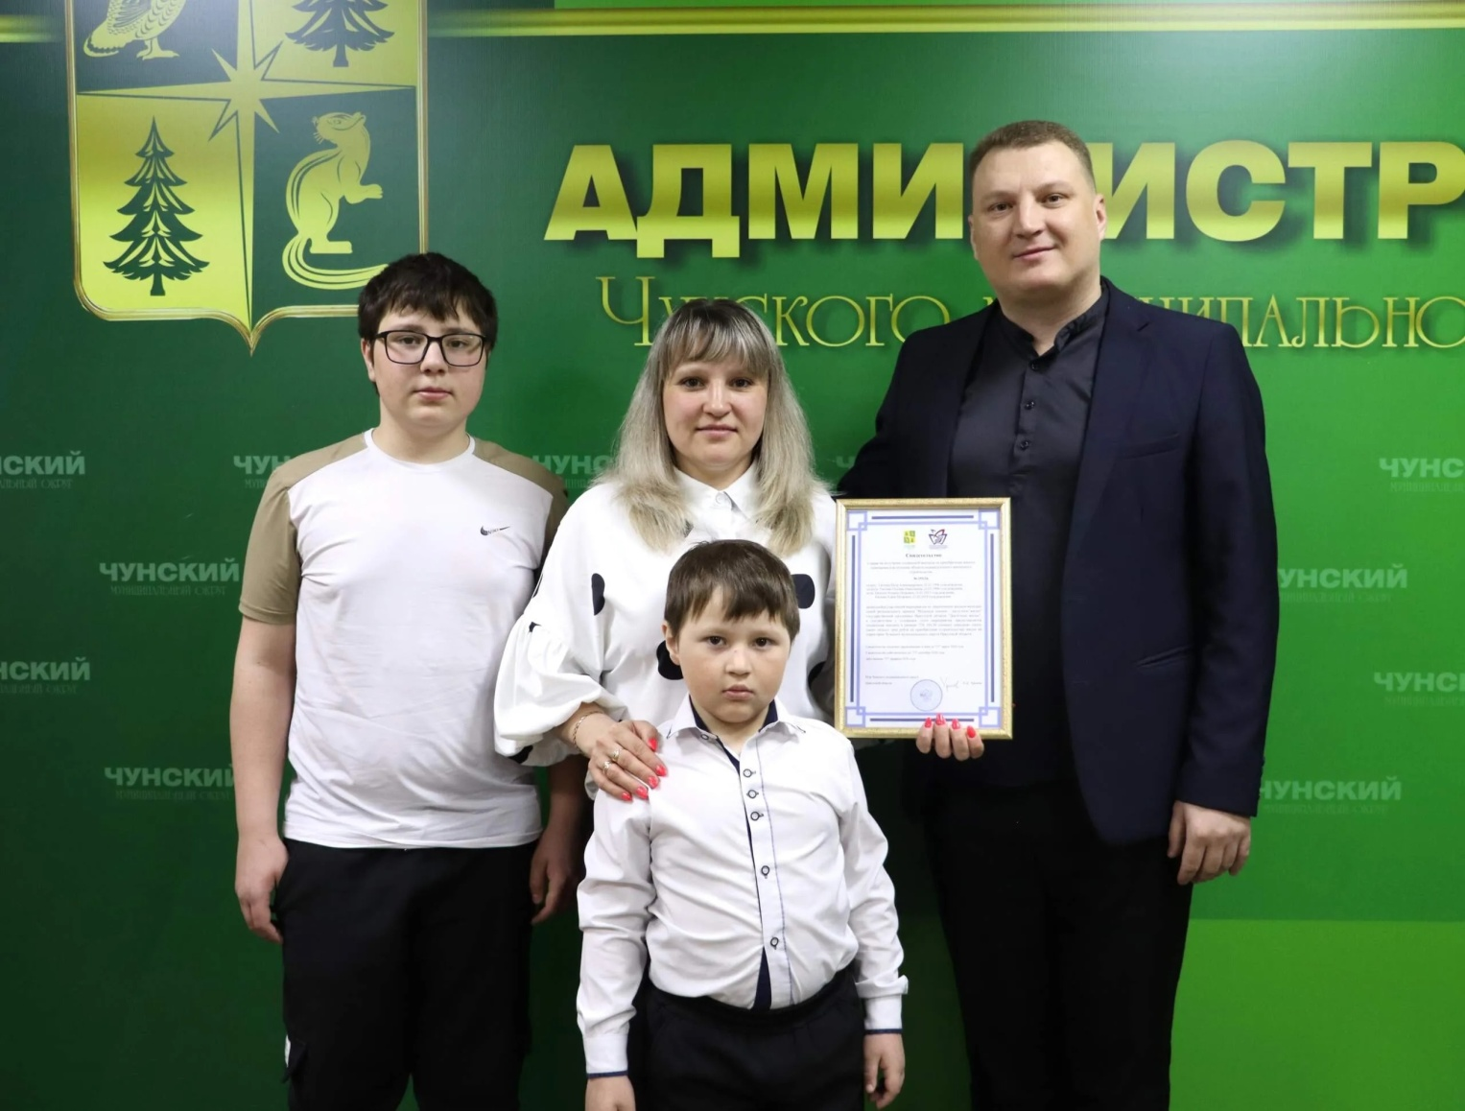

Муниципальная программа
Чунского муниципального округа
«Молодым семьям - доступное жилье»
Исполнение по программе составило 93,3 %
Программа «Молодым семьям - доступное жилье» – 4,1 млн. руб.

Slide 23
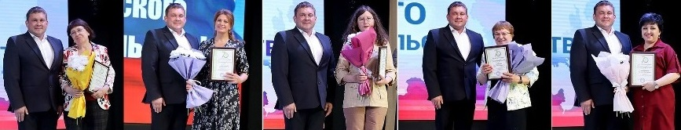
Муниципальная программа
Чунского муниципального округа
«Экономическое развитие»
Исполнение по программе составило 100 %
Подпрограмма «Развитие экономики и инвестиционной деятельности» - 0,01 млн. руб.;
Подпрограмма «Развитие потребительского рынка» - 0,01 млн. руб.

Slide 24
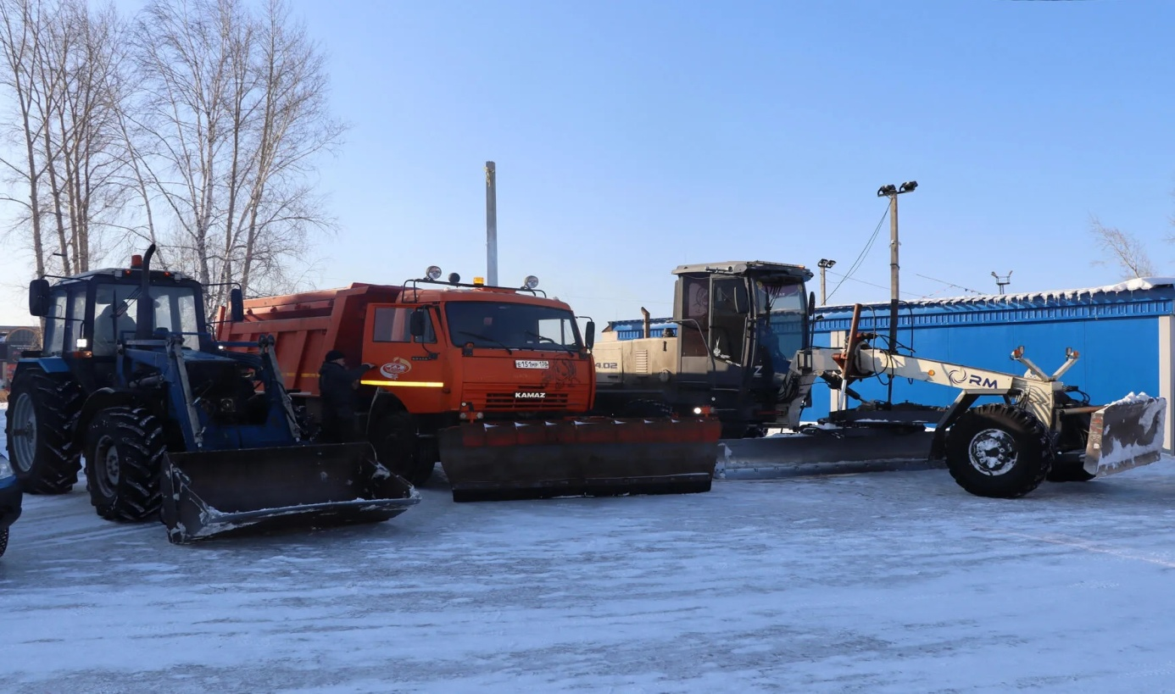
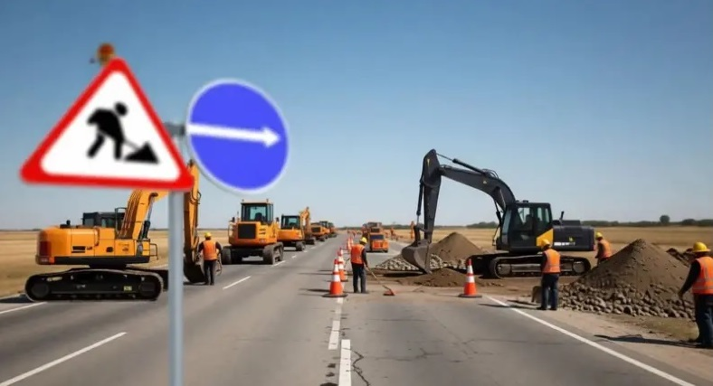
Муниципальная программа
Чунского муниципального округа
«Развитие дорожного хозяйства»
Исполнение по программе составило 93,4 %
Подпрограмма «Ремонт и содержание автомобильных дорог местного значения» - 91,1 млн. руб.;
Подпрограмма «Организация наружного освещения» – 19,9 млн. руб.

Slide 25
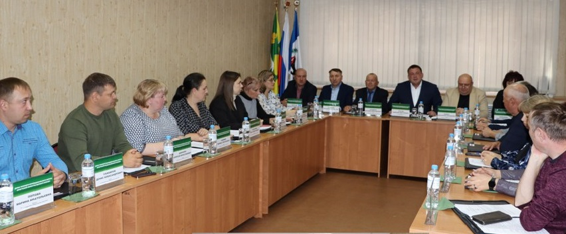
Муниципальная программа
Чунского муниципального округа
«Муниципальное управление»
Исполнение по программе составило 97,0 %
Подпрограмма «Повышение эффективности деятельности администрации Чунского муниципального округа Иркутской области» - 151,1 млн. руб.;
Подпрограмма «Муниципальные финансы»– 28,9 млн. руб.

Slide 26
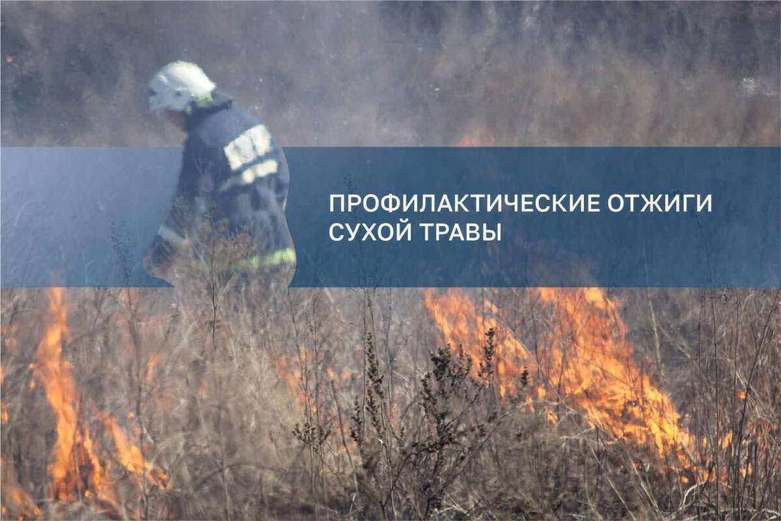
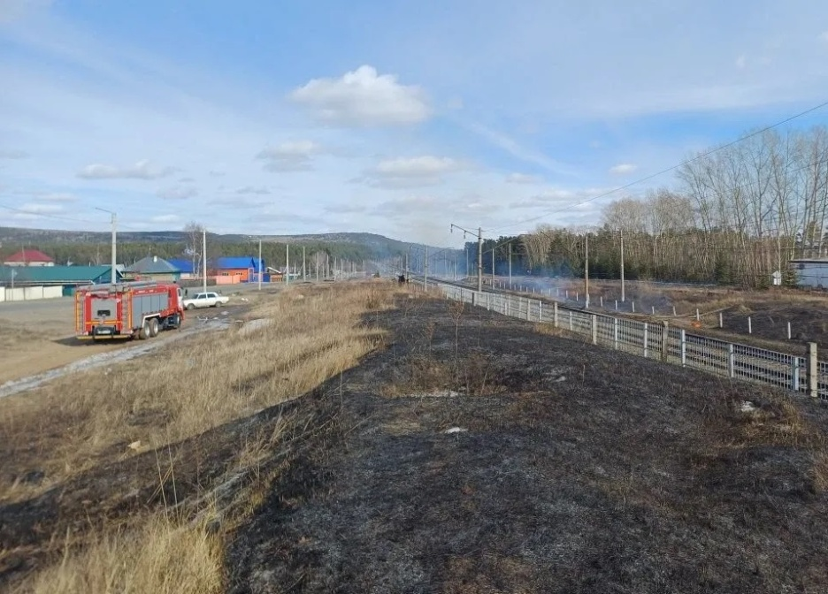
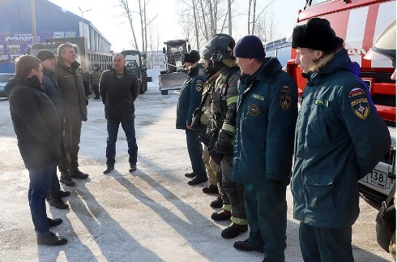
Муниципальная программа
Чунского муниципального округа
«Пожарная безопасность»
Исполнение по программе составило 92,4 %
Программа «Пожарная безопасность» – 18,6 млн. руб.

Slide 27
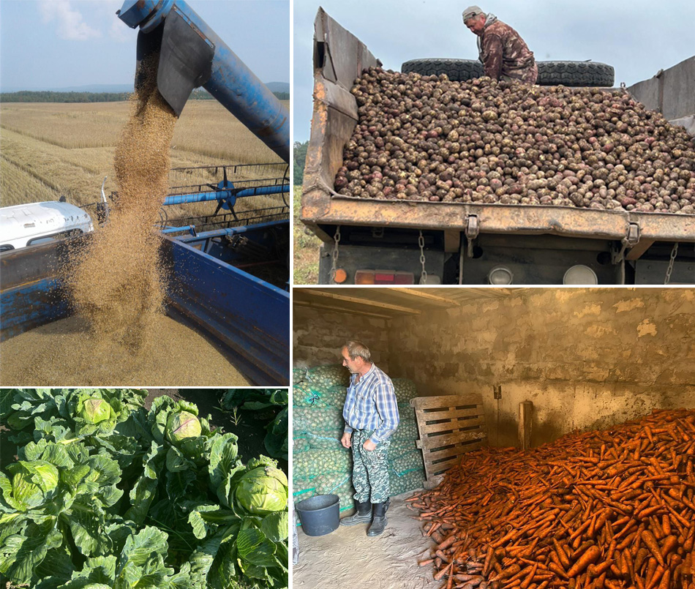
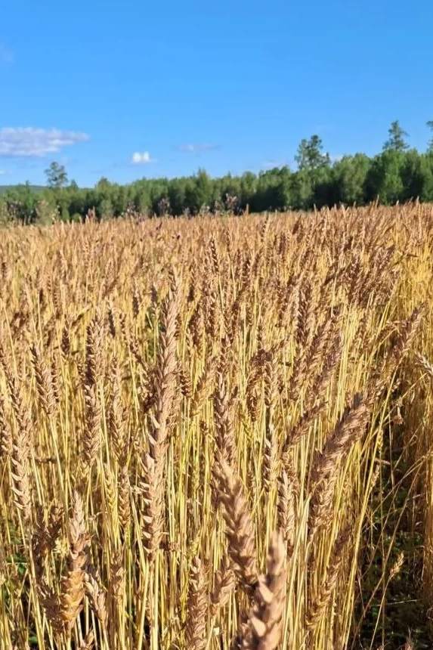
Муниципальная программа
Чунского муниципального округа
«Развитие сельского хозяйства и регулирование рынков сельскохозяйственной продукции, сырья и продовольствия»
Исполнение по программе составило 100,0 %
Программа «Развитие сельского хозяйства и регулирование рынков сельскохозяйственной продукции, сырья и продовольствия» – 1,7 млн. руб.

Slide 28
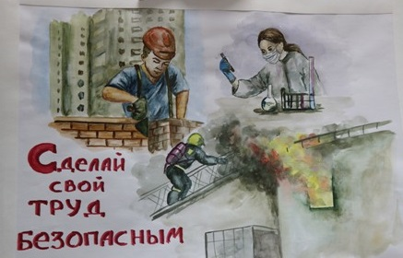

Муниципальная программа Чунского районного муниципального образования
«Охрана труда»
Исполнение по программе составило 98,4 %
Подпрограмма «Улучшение условий и охраны труда на территории Чунского муниципального округа» - 0,01 млн. руб.;
Подпрограмма «Улучшение условий и охраны труда в структурных учреждениях администрации Чунского муниципального округа»– 0,1 млн. руб.

Slide 29
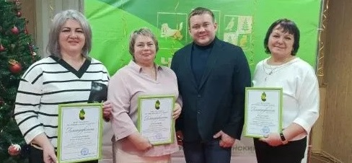
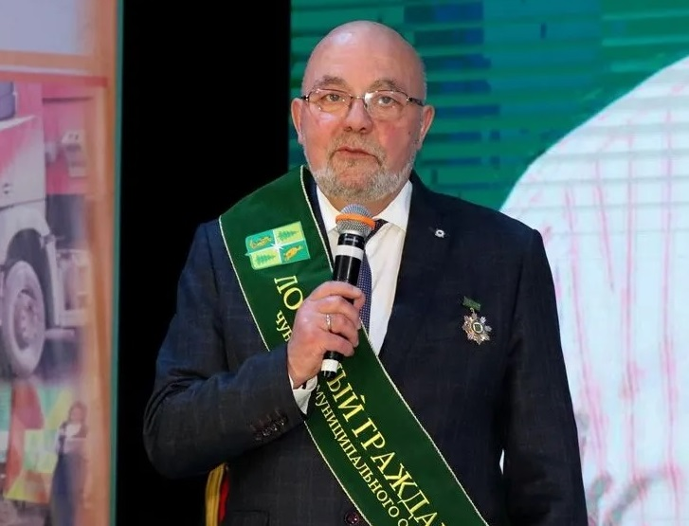
Муниципальная программа
Чунского муниципального округа
«Поощрение граждан и организаций за заслуги в социально экономическом развитии»
Исполнение по программе составило 97,0%
Программа «Поощрение граждан и организаций за заслуги в социально экономическом развитии» – 0,9 млн. руб.

Slide 30
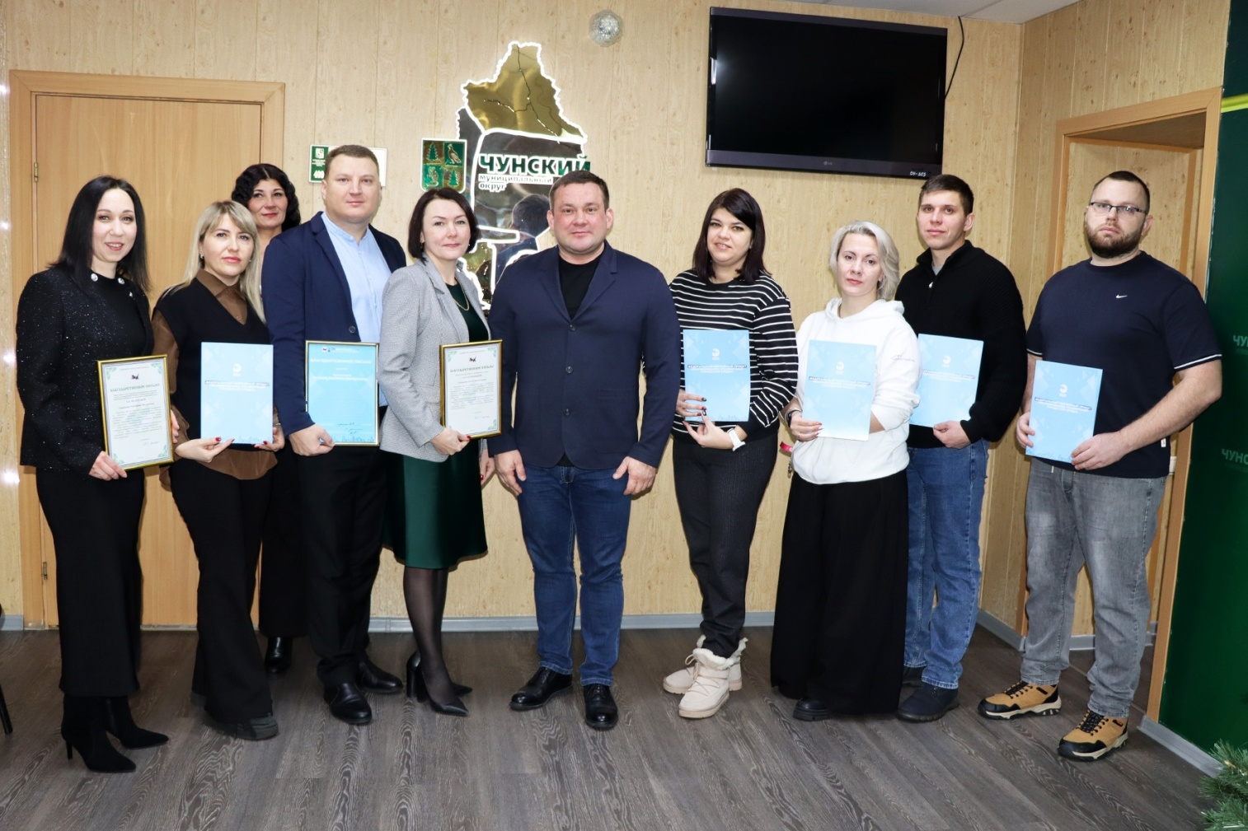
Муниципальная программа
Чунского муниципального округа
«Развитие муниципальной службы»
Исполнение по программе составило 99,9%
Программа «Развитие муниципальной службы» – 19,3 млн. руб.

Slide 31
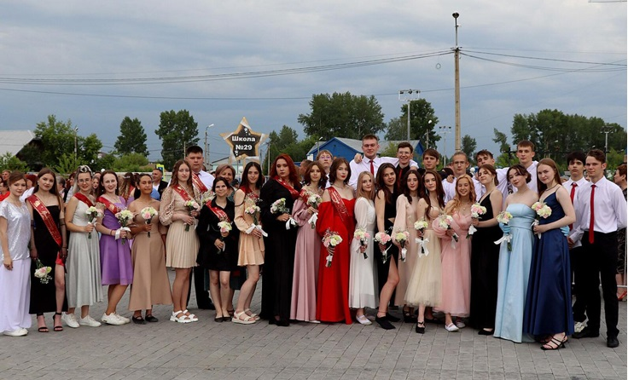
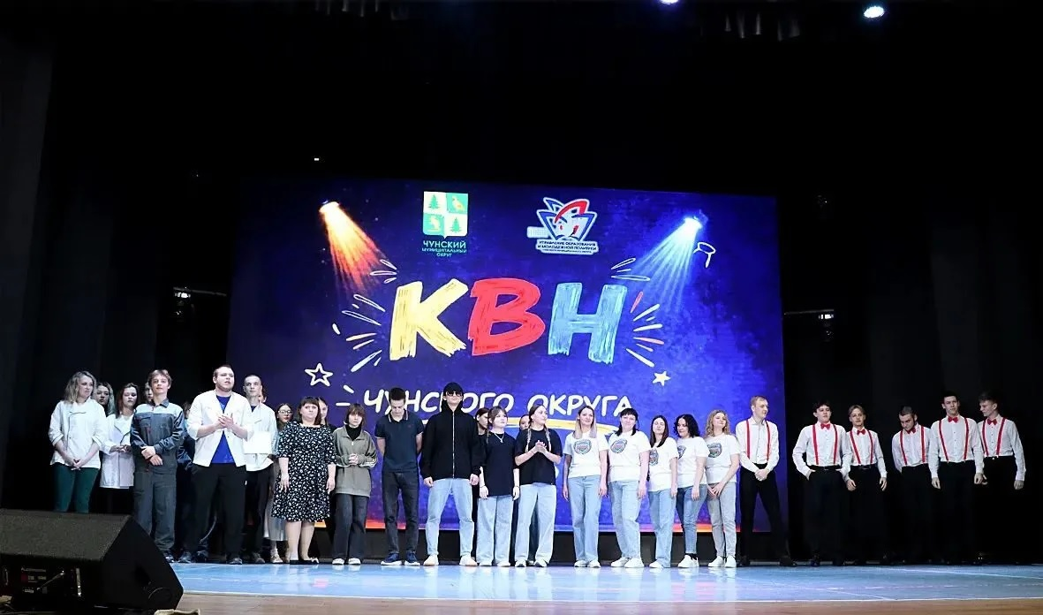
Муниципальная программа
Чунского муниципального округа
«Молодежь Чунского муниципального округа»
Исполнение по программе составило 87,6%
Программа «Молодежная политика» – 0,5 млн. руб.

Slide 32

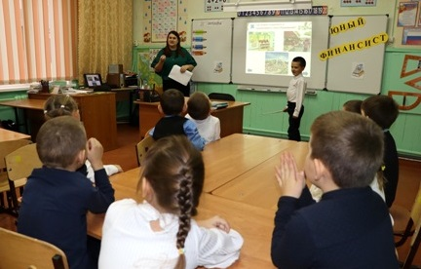
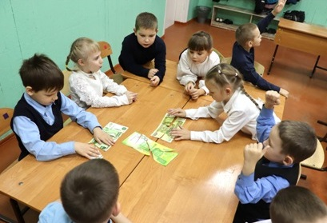
Муниципальная программа
Чунского муниципального округа
«Повышение финансовой грамотности»
Исполнение по программе составило 100,0%
Программа «Повышение финансовой грамотности» – 0,01 млн. руб.

Slide 33


Муниципальная программа
Чунского муниципального округа
«Комплексные меры профилактики злоупотребления наркотическими средствами, токсическими и психотропными веществами»
Исполнение по программе составило 85,7%
Программа «Комплексные меры профилактики злоупотребления наркотическими средствами, токсическими и психотропными веществами» – 0,1 млн. руб.

Slide 34


Муниципальная программа
Чунского муниципального округа
«Обеспечение услугами связи малонаселенных населенных пунктов»
Исполнение по программе составило 0,0%
Программа «Обеспечение услугами связи малонаселенных населенных пунктов» – 0,0 млн. руб.

Slide 35
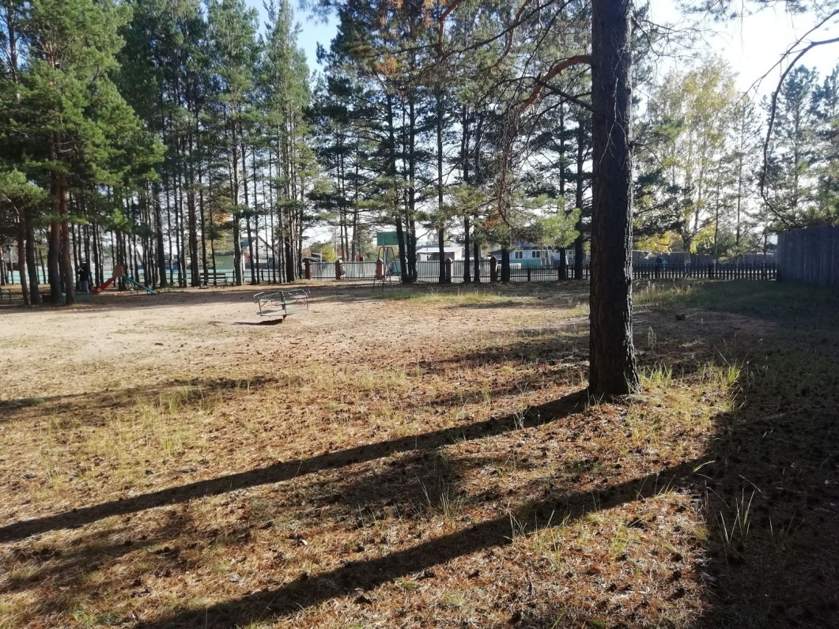
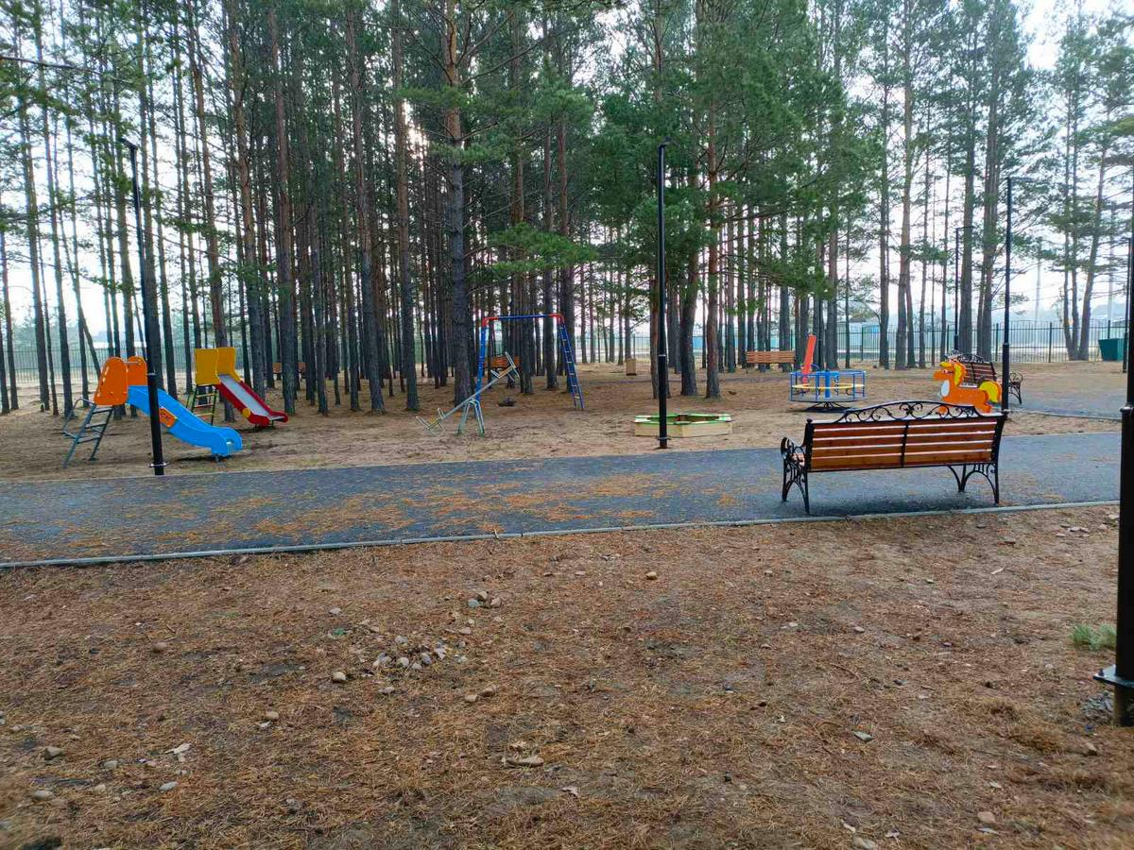
Муниципальная программа
Чунского муниципального округа
«Формирование комфортной городской среды»
Исполнение по программе составило 100,0%
Программа «Формирование комфортной городской среды» – 52,0 млн. руб.
ДО
ПОСЛЕ

Slide 36

Муниципальная программа
Чунского муниципального округа
«Профилактика правонарушений»
Исполнение по программе составило 100,0%
Программа «Профилактика правонарушений» – 0,01 млн. руб.

Slide 37
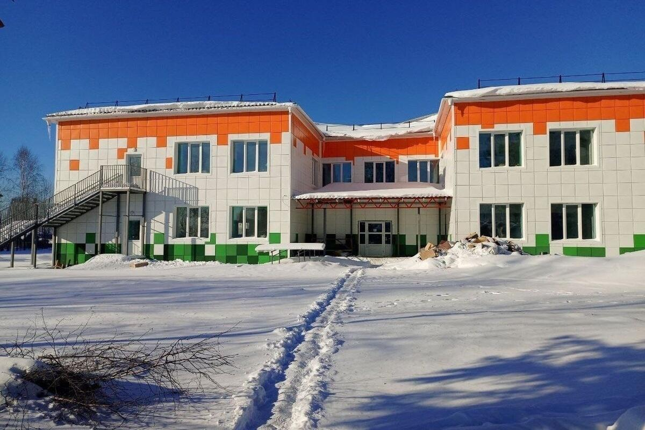
Муниципальная программа
Чунского муниципального округа
«Муниципальная собственность»
Исполнение по программе составило 94,6%
Подпрограмма «Управление муниципальным имуществом Чунского муниципального округ» – 135,1 млн. руб.;
Подпрограмма «Обеспечение реализации муниципальной программы» – 29,0 млн. руб.

Slide 38
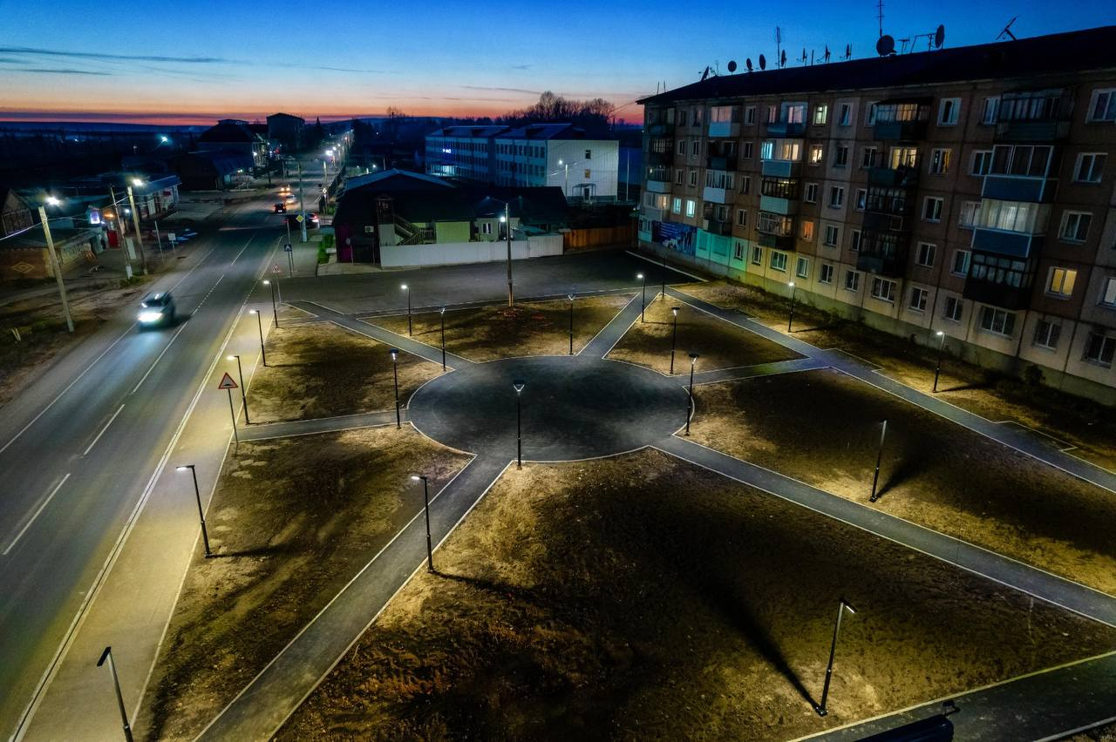
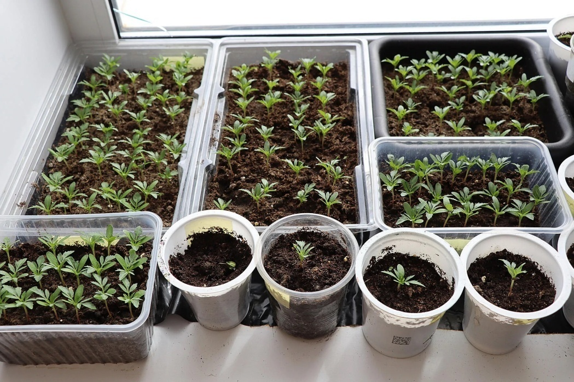
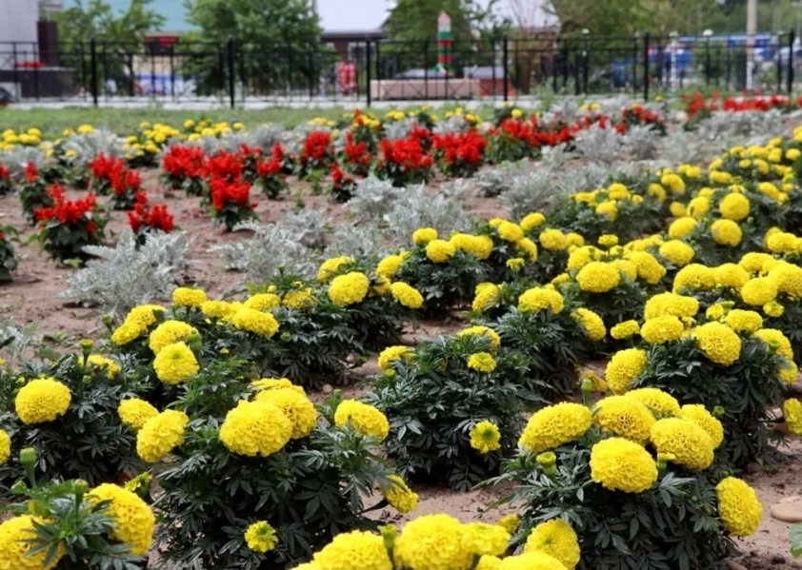
Муниципальная программа
Чунского муниципального округа
«Благоустройство территории»
Исполнение по программе составило 95,2%
Подпрограмма «Охрана окружающей среды» – 0,1 млн. руб.;
Подпрограмма «Благоустройство территории» – 0,1 млн. руб.

Slide 39
Дефицит бюджета
Бюджет за 2025 год исполнен с профицитом в сумме 1,3 млн. рублей за счет разницы остатков средств, образовавшихся на счете бюджета на 01.01.2025 года и на 01.01.2026 года.

Slide 40
ИНФОРМАЦИЯ
подготовлена Финансовым управлением
администрации Чунского муниципального округа
График работы с 8-00 до 17-00,
перерыв с 12-00 до 13-00.
Адрес: 665513, Иркутская область, рп. Чунский,
ул. Комарова, 13
Телефон (8 39567) 2-11-57,
Электронная почта: fin37@govirk.ru

Slide 41
Спасибо
за
внимание

